Slide 1


Thứ sáu, ngày18 tháng năm 2022
Toán
Luyện tập chung
Trang 138-139

Slide 2




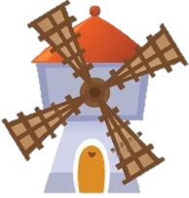






Slide 3




Slide 5



c/. Trong các phép tính sau, phép tính nào làm đúng?
a.
b.
c.
c
d.

Slide 6
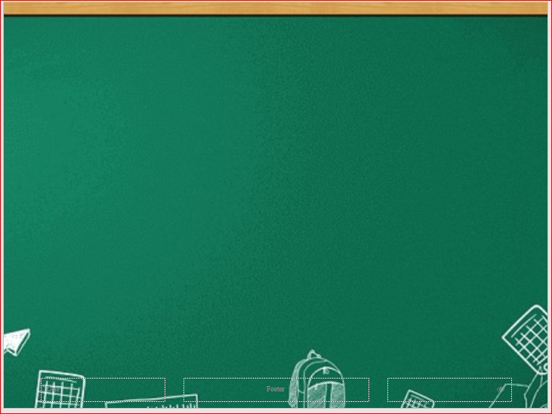
Bài 2: Tính
a)
=
=
b)
=
=
=
=
c)
=
=
=
=

Slide 7
Bài 3: Tính
a)
=
=
=
b)
=
=
=
c)
=
=
=

Slide 8
Bài 4: Người ta cho một vòi nước chảy vào bể chưa có nước. Lần thứ nhất chảy vào bể, lần thứ hai chảy vào thêm bể. Hỏi còn mấy phần của bể chưa có nước?
?
? chưa có nước
Tóm tắt
bể
Lần 1: bể
bể
Lần 2: bể
Còn: ….. phần bể chưa có nước?

Slide 9
Bài 4: Người ta cho một vòi nước chảy vào bể chưa có nước. Lần thứ nhất chảy vào
thêm
bể, lần thứ hai chảy vào
bể. Hỏi còn mấy
phần của bể chưa có nước?
Bài giải
Số phần bể đã có nước là:
(bể)
Số phần bể còn lại chưa có nước là:
(bể)
Đáp số: bể

Slide 10
Bài 5: Một kho chứa 23 450kg cà phê. Lần đầu lấy ra 2710kg cà phê, lần sau lấy ra gấp đôi lần đầu. Hỏi trong kho còn lại bao nhiêu ki-lô-gam cà phê?
Tóm tắt:
Có: 23 450kg cà phê
Lần đầu: lấy 2710kg
Lần sau: lấy gấp đôi lần đầu.
Còn: ? kg
2710kg
? kg
Cách 1
Bài giải
Lần sau lấy ra số ki – lô – gam cà phê là:
2710 x 2 = 5420 (kg)
Cả hai lần lấy ra số ki – lô – gam cà phê là:
2710 + 5420 = 8130 (kg)
Số ki-lô-gam cà phê còn lại trong kho là:
23450 – 8130 = 15320 (kg)
Đáp số: 15320 kg

Slide 11
Cách 2 Bài giải
Số ki-lô-gam cà phê lấy ra lần sau là:
2 710
5 420 (kg)
Số ki-lô-gam cà phê còn lại trong kho là:
23 450 – ( 2 710 + 5 420) = 15 320 (kg)
Đáp số: 15 320 kg cà phê

Slide 12
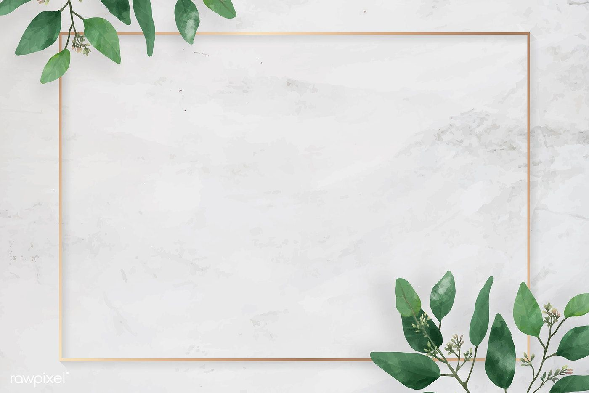
Tiết học kết thúc!
Chào các bạn!
.

